Slide 1












INFORMACIÓN E INSCRIPCIONES :
EDIFICIO ENRIQUE FUENTES QUINTANA
PLAZA DE LOS JUZGADOS S/N
34001 PALENCIA
979725335
687937376
www.diputaciondepalencia.es/juventud
juventud@diputaciondepalencia.es
Juventud y Deportes-Palencia
Juventud Multimedia Diputación de Palencia
www.facebook.com/jovenespalencia
@jovenespalenciadip

Slide 2
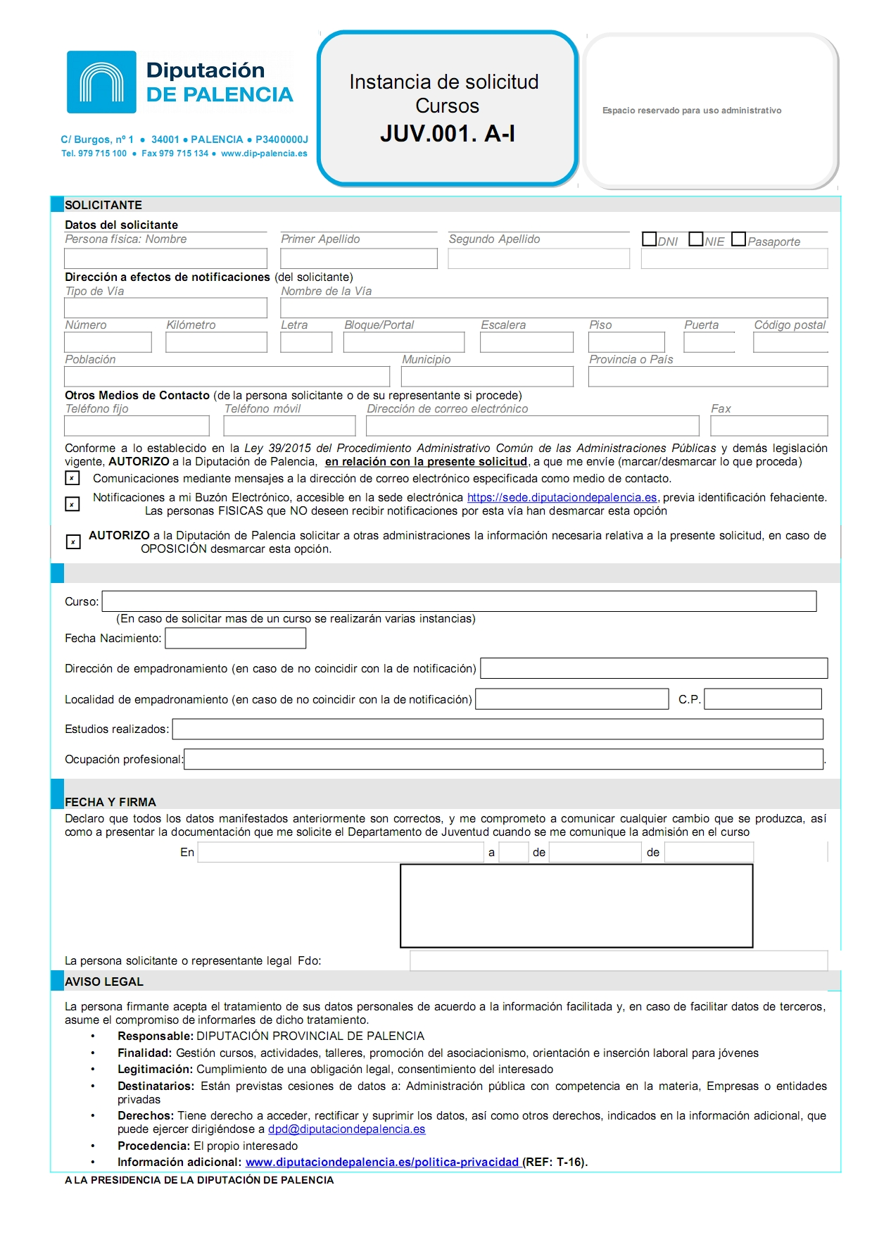
Destinatarios/as
Jóvenes a partir de 16 años de edad, tendrán prioridad los empadronados/as con anterioridad al inicio de la inscripción, en municipios de menos de 20.000 habitantes de la provincia de Palencia.
Fechas: Se realizarás los días 3, 10, 24 y 31 de mayo en horario de mañanaa y tarde .
Plazas: 10
Horas: 32 h ( teórico-prático)
Contenidos
Fundamentos del DJ: Controladores, reproductores, software..
Técnicas de mezcla, sincronizar ritmos, ecualización del sonido y efectos creativos.
Creación de Sets: seleccionar y organizar pistas para crear sets cohesivos y dinámicos.
Presencia Escénica: les enseñaremos cómo interactuar con el público y gestionar la energía de la sala .
Inscripciones:
Sede electrónica de Diputación en la dirección: http://sede.diputaciondepalencia.es
Registros Generales de la Diputación (C/ Burgos, 1 en Palencia)
En cualquier otro que se establezca legislativamente( oficinas de registro de Administraciones públicas habilitadas al efecto)
Los ALUMNOS/AS SELECCIONADOS/AS se les comunicará por correo electrónico que están admitidos/as y deberán presentar en un plazo de tres días hábiles desde que han sido avisados la siguiente documentación (si en ese plazo no se ha entregado se avisará a la siguiente persona que esté en reserva):
Fotocopia del DNI.
Volante de empadronamiento.
Si existieran más solicitudes que plazas, la adjudicación de las mismas se realizará a través de un sorteo, el día 22 de abril a las 12:30 h. en el Edificio Enrique Fuentes Quintana sito en la plaza Los Juzgados, s/n.
.

